Slide 1

3
ViÕt

Slide 2

3
ViÕt

Slide 3

3
ViÕt

Slide 4
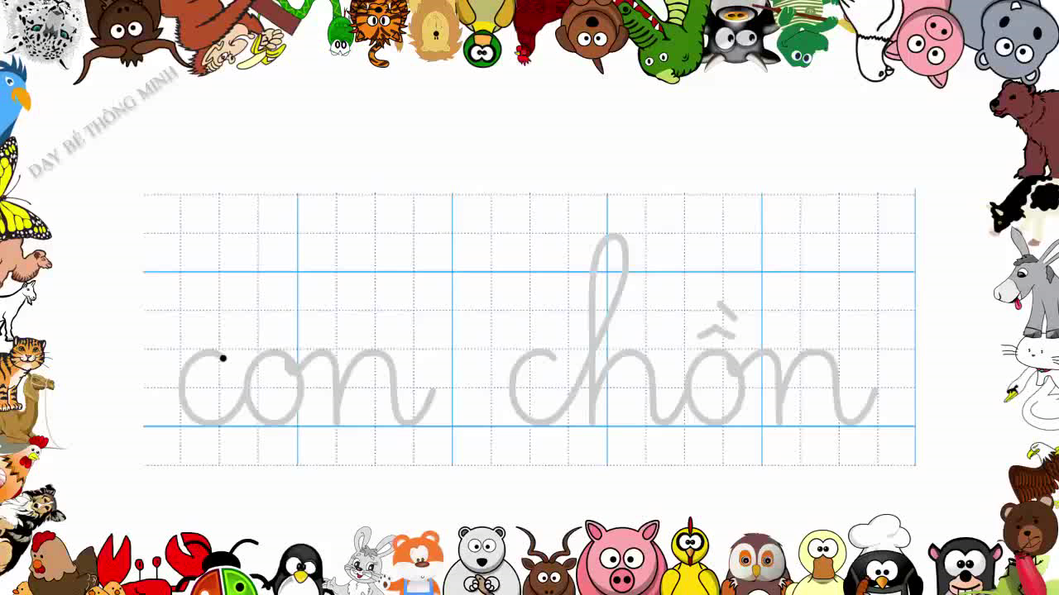

Slide 5
